Slide 1
Четыре интересных факта о финском среднем образовании

Slide 2
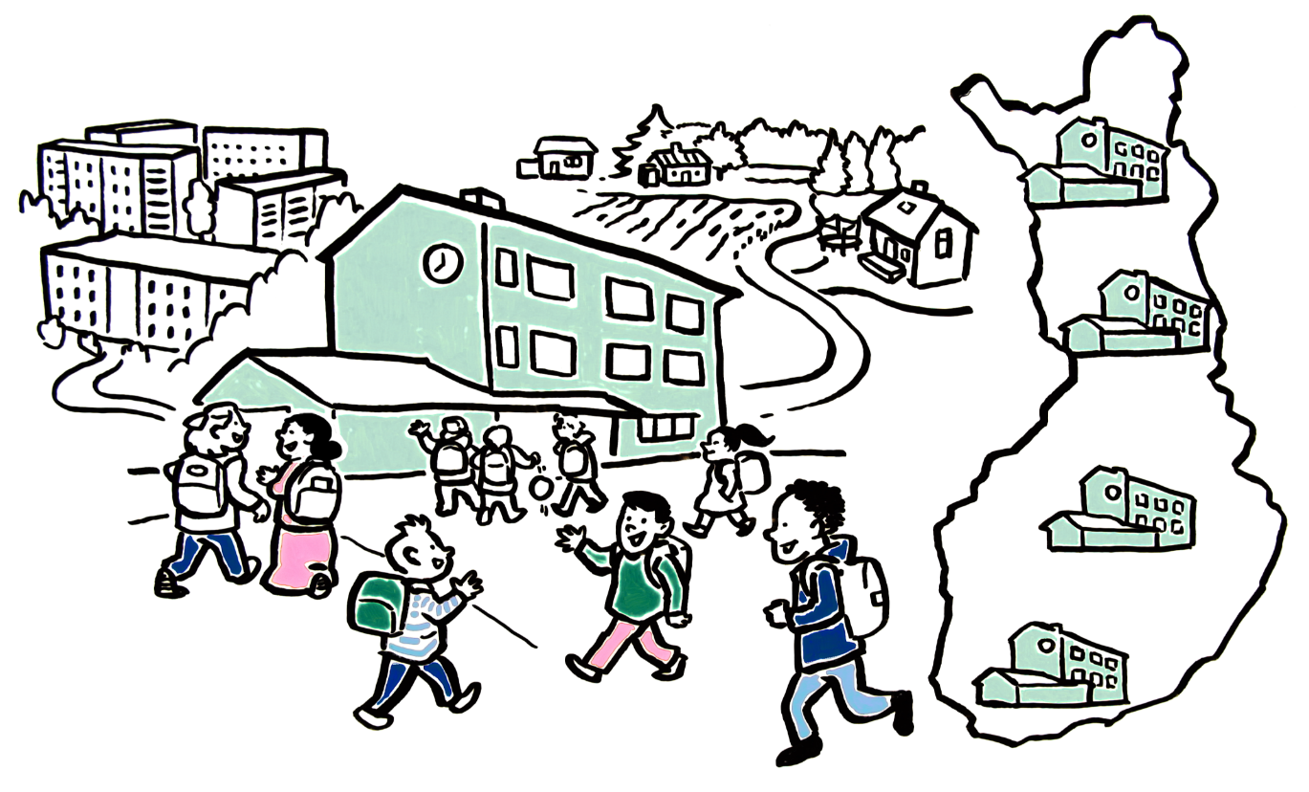
У всех жителей Финляндии имеются одинаковые возможности для обучения и развития. Во всех школах обучение ведётся на базе единого национального учебного плана.
Среднее образование является бесплатным для всех.
Рассмотрим подробнее!

Slide 3
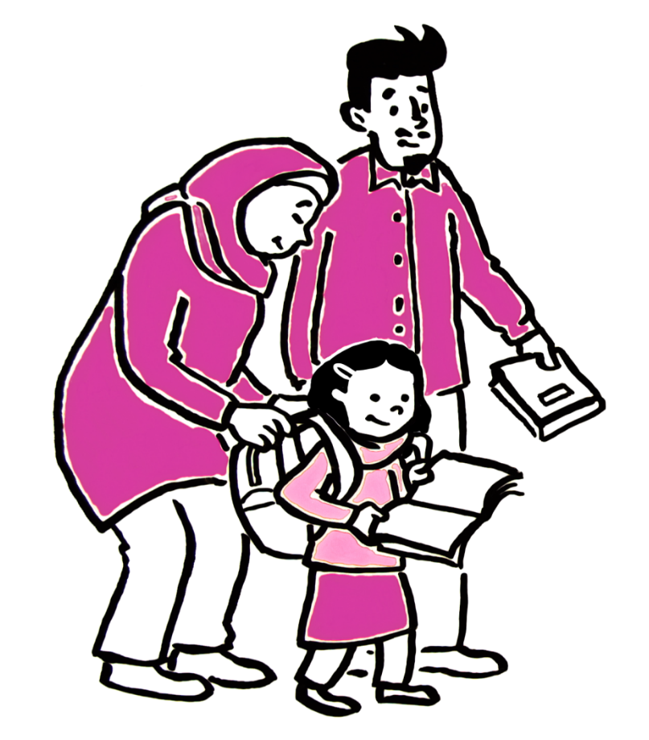
1. Обязательное обучение в Финляндии
Каждый гражданин не только имеет право на образование, но также обязан закончить начальную школу. Родители/опекуны несут ответственность за посещение детьми школы.

Slide 4
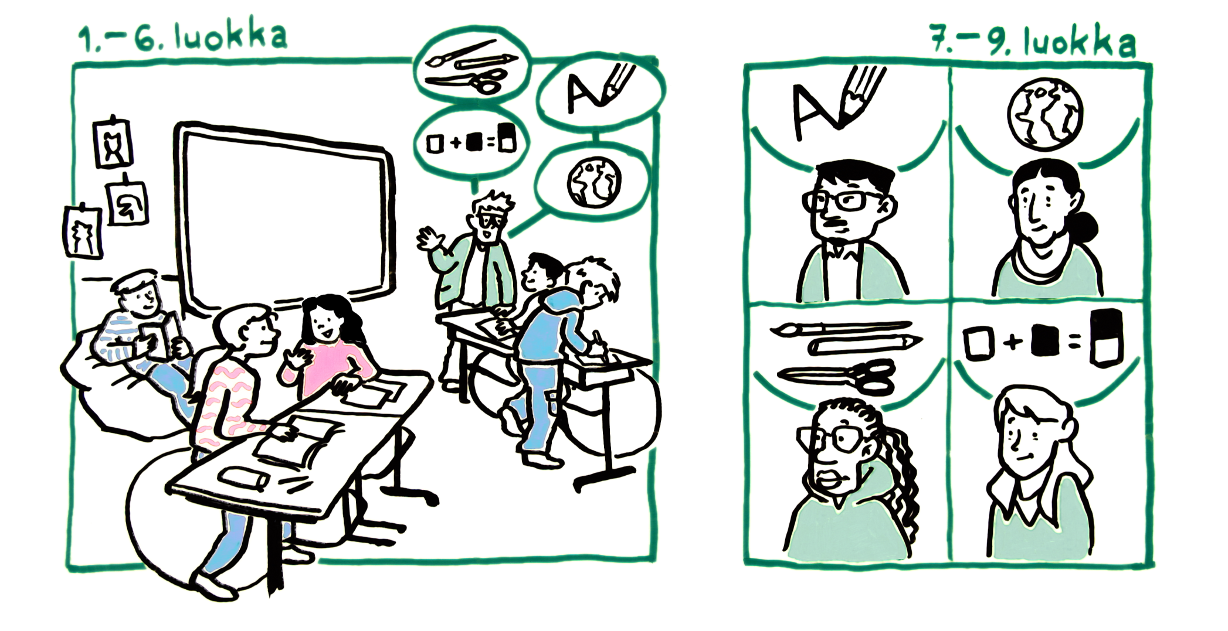
2. Учителя
В начальной школе большинство предметов ведет классный руководитель.
В старшей школе учителя-предметники преподают предметы согласно своей специализации. Все педагоги являются профессионалами с дипломом ВУЗа.
В образовательном процессе участвуют также и другие специалисты, оказывающие поддержку учащимся.

Slide 5
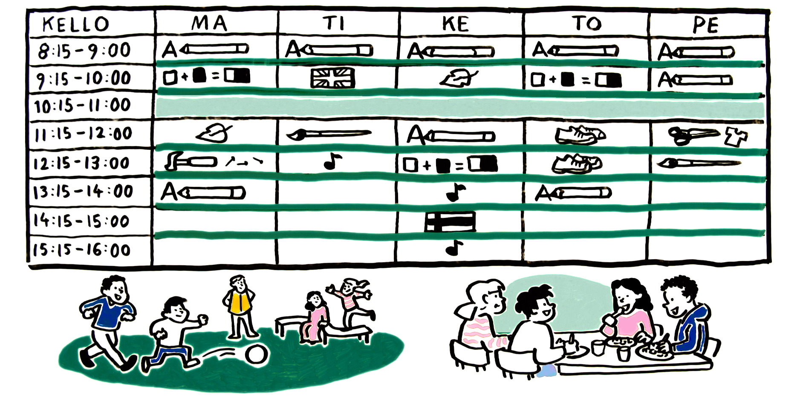
3. Учебный день
В течение учебного дня ведётся изучение разных предметов по школьному расписанию. Между уроками организованы перерывы, т.е. перемены.
В течение учебного дня каждому ученику предоставляется бесплатное питание.

Slide 6
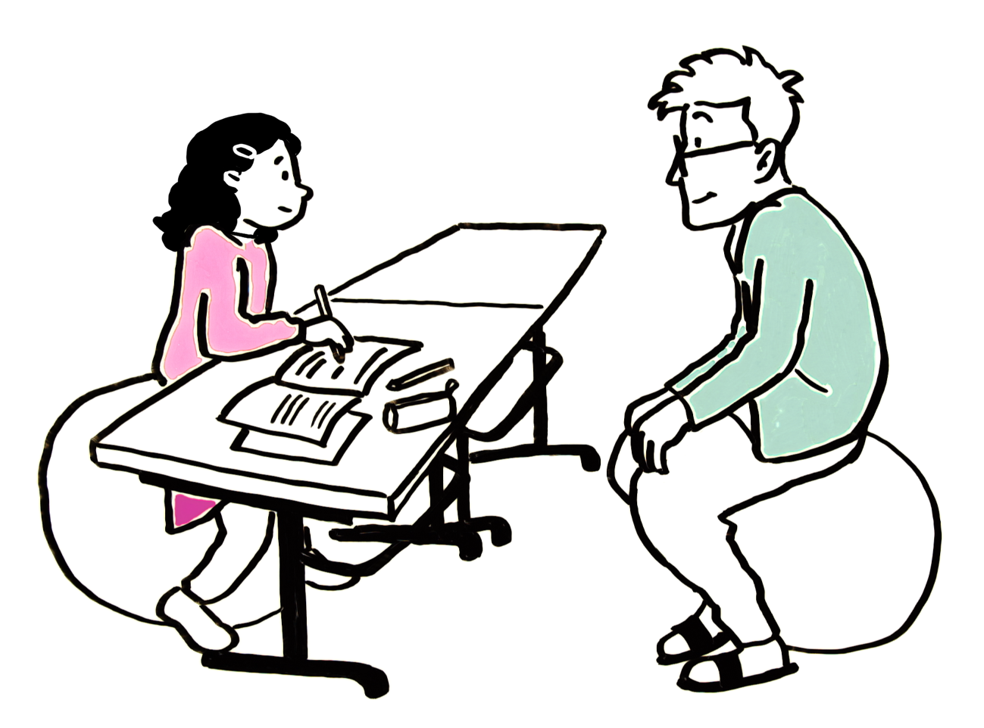
4. Выставление отметок
Успеваемость и активность детей на уроках оценивается учителями. Цель отметок — не сравнение учеников, а их мотивация и моральная поддержка.

Slide 7
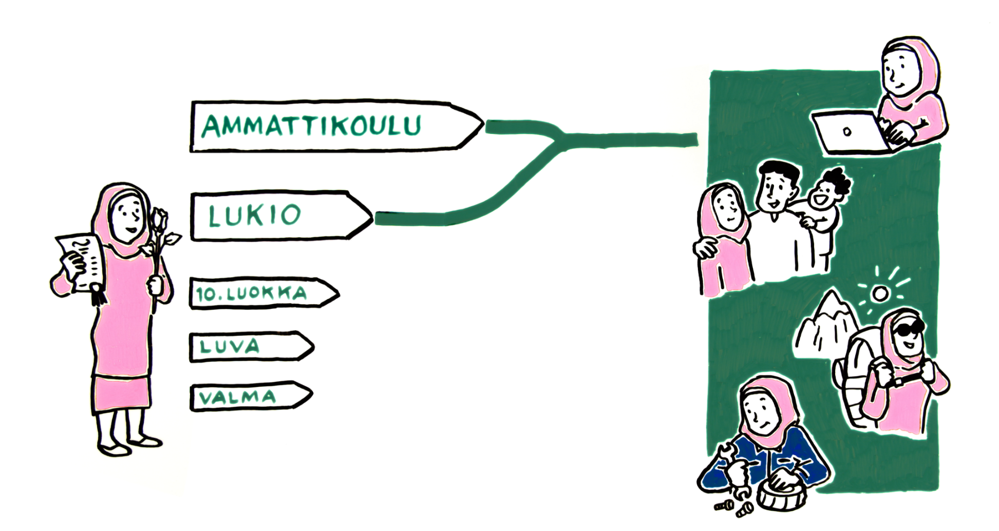
Окончившие 9 классов начальной школы могут поступать в профессиональные училища, гимназии или на подготовительные курсы. У каждого, кто окончил 9 классов, имеется достаточная подготовка для получения дальнейшего образования и нахождения своего места в жизни после окончания учёбы.

